Slide 1
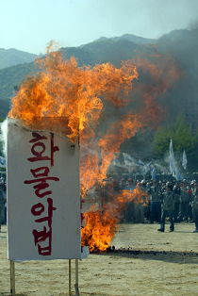
노동조합 탄압의 경제학
자본주의 사회에서 노동조합의 존재 이유
한지원(노동자운동연구소 연구위원)

Slide 2
전두환부터 이명박까지
“노조는 안 된다!”
전두환 노태우 정부 시절 - “좌익 용공 세력”
김영삼 정부 시절 – “노동조합은 한국병!”
김대중 정부 시절 – “경제 회복을 위해 희생하라”
노무현 정부 시절 – “노동조합은 구시대적”
이명박 정부 – “경제발전의 걸림돌”

Slide 3
노동자 때려 잡는 민주화 사회
구속 노동자
  김영삼 시절 : 632명
  김대중 정부 시절 구속 노동자: 885명
  노무현 정부 시절 구속 노동자: 1,039명
  이명박 정부 시절 : 1,039 + ?

Slide 4
노사 상생?
  경제가 어려울 때는 노동자에게 희생 강요
  경제가 잘 가날 때 이익은 자본가가 획득
  저항하는 노동조합은 철저히 파괴
노조탄압→
(조폐공사파업유도사건)
박상준,배달호 열사 등 노동열사 다수 발생 ↓
화물연대총파업탄압↓
공공부문민영화→
고금리정책(개인파산)→
비정규직보호법개악시도→
← 대량 정리해고

Slide 5
물론 자본은 노동자와 타협도 한다.
하지만………………………
자본은 오직 자신의 이윤이 충분하게 확보되어 “여유”(사회적 타협의 조건)가 있을 때만 노동자와 타협
  세계적으로는 1950~ 60년대 후반까지(황금시대)
  한국 : 80년대 중반부터 90년대 중반까지(민주화시대)
이 타협도 노동자가 죽기를 각오하고 싸워서만이 쟁취
  1960년대 후반의 유럽 노동자 투쟁
  1987년 노동자 대투쟁

Slide 6
타협의 여지를 주지 않는
21세기 자본주의
21세기 자본주의
20세기 중반의 자본주의
투기
수탈
생산
성장

Slide 7
투기의 시대는 더욱 악착 같이
노동자를 착취하고
노동조합을 탄압해야 한다!

Slide 8
화물시장의 예
자본주의 성장기
운송물량 증가
운송시장 확대
생산 확대
제조업 생산 확대
운임증가
소득 증대, 소비 증가
투기와 수탈의 시대
알선업체 ,지입차주에게 손실 전가
일자리부족, 실업증가
물량 정체, 감소
운임감소
제조업 생산 정체, 감소
화물 지입차주 증가
할부금융이자 증가,
압류 증가
소득급감

Slide 9
화물 노동자가 만드는 부가 가치
생산수단 (화물차) + 노동력 (운전 및 기타 부대 업무)
➔ 새로운 가치를 생산
지입차주는 생산수단을 소유해서 노동자가 아니다?
No!!
정확하게 이야기하면 , 자본가가 생산수단 비용을
화물노동자에게 전가한 것!
예> 1800년대 초, 노동자는 자신의 공구를 가지고 공장에서 노동

Slide 10
화물 노동자에 대한 착취 수탈
기름 투기자들이익
알선 업체 이익
생산 비용(톨비, 타이어 등)
화물노동자가 생산한
부가가치
화물노동자 수입
할부금융사 이익
정부 세금

Slide 11
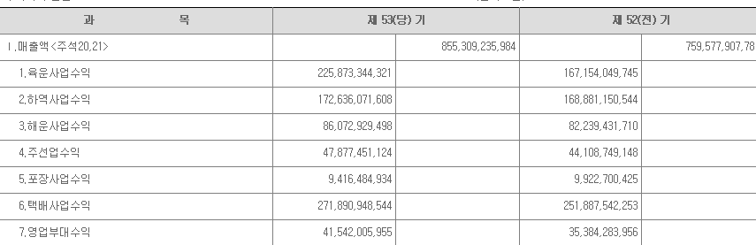
㈜한진의 예
2008년
2007년
한진의 알짜 수입 : 비용이 거의 없는 주선업 478억

Slide 12
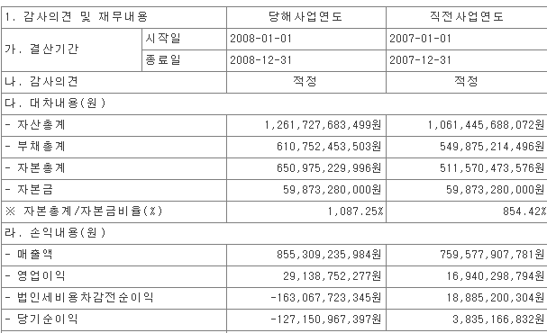
㈜한진의 당기순이익감소는 지분법 손실로 인한 것. 대한항공 손실분 반영

Slide 13
생산하지 않는 기관들의 수입
투기 자본주의는 생산하지 않는 계급들의 수입이 늘어남.
  생산보다는 자본금을 이용한 투기와 수탈이 중요하기 때문
주선사, 운송업체 등 알선업체들의 수입이 증가
  화물노동자 간 경쟁을 이용하여 화물시장 수익성 악화를 화물노동자에게 전가. 자신들의 수수료 수익은 그대로 유지.
할부금융사, 기름투기세력의 수입이 증가
  초기 자본금을 가지고 이자 또는 투기로 만들어 낸 원자재 유통 차익을 획득

Slide 14
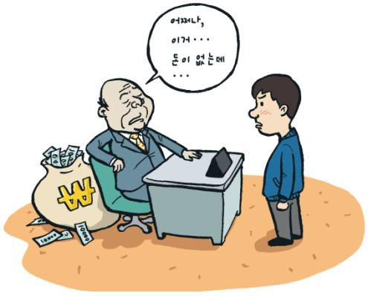
21세기, 투기와 수탈의 시대
“투기가 만들어 낸 21세기 경제 성장과 노동자”

Slide 15
투기의 특징 1 – 심리전이 중요
투기판의 특징은 ‘실재’ 보다는 투기판에서 활동하는 사람들의 ‘심리’가 중요.
  예) 초국적 금융자본 골드만삭스는 2006년 말에 국제 유가가 배럴 당 200 달러까지 오를 것이라고 예측
  유가 상승 기대 심리 촉발 → 기름 수요 폭발 → 기름 값 폭등 → 골드만 삭스 수천억 달러 차익 획득
  “생각대로 하면, 이루어진다!!!”

Slide 16
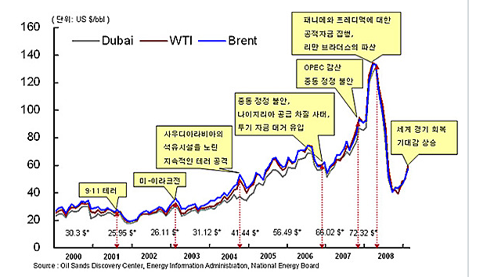
투기가 만들어 낸 2007년 유가 폭등

Slide 17
기름투기세력과 정유사들의 이익
초국적 투기 세력들은 배럴 당 40 달러 선에서 기름 사들여 130 달러 시점에 팔았음.
  수 조 달러 차익
정유사들은 원유가 오를 때는 동시에 디젤 가격 올리고, 내릴 때는 늦게 조금만 내려 차익 실현
  2008년 4대 정유사 영업이익 4조 3천 억원
4조 3천 억 원의 정체
  화물노동자 등 기름 소비자
  정부 유가 보조금 등 지원(세금)

Slide 18
잠깐만~~~~~~~~~~~~~
1조는 얼마나 큰 돈인가?
  1조 = 100원 짜리 동전 100억개.
  100원 짜리 100억개 = 5.42g x 100억 = 54,200톤
  1조는 100원 동전으로 25톤 츄레라 2,168대 분.

Slide 19
투기의 특징 2
- 자기 돈으로 노름하지 않는다
할부금융이자가 높아진 이유
  원래의 할부금융 시스템
    금융기관 자본 → 할부 대출 → 대출금 상환 및 이자로 자본 확충 → 대출 확대

Slide 20
투기와 결합한 할부금융시스템
자본 확충
대출 이자 상승
(예전 대출에 ABS 금리 더한 가산금리)
할부 대출
할부대출 확대
담보차량을 다시 담보로 채권 발행

Slide 21
자기 돈 없이 할부 금융 하는 방법
10대 정도 할부 금융 해 줄 자본금만 마련
이자 7%로 담보 대출 해주고 (A)
담보 채권(할부금융)을 담보로 자산담보부 증권 등 발행, 다른 금융 기관에 7% 이자 지급(B)
자본 확충, 20대 분량 자본금 마련
다시 대출 하고 ABS 발행
할부 금리는 (A)+(B) = 14%

Slide 22
[참고] 자동차할부채권ABS발행액
 | 2008년 자동차할부채권 ABS 발행액
대우캐피탈 | 2조 4천억
현대캐피탈 | 1조 3천억
우리캐피탈 | 1조 1천억

Slide 23
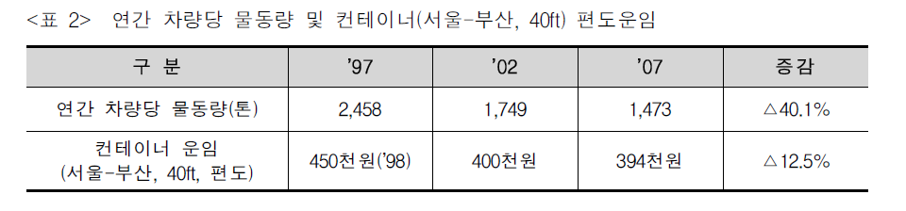
정부의 역할 : 자본을 위한 제도 만들기
90년대 후반: 화물운송업을 등록제, 운임 자율화, 지입차주 합법화 로 전환
  경쟁 격화로 인한 운임 하락
  화물연대 투쟁 탄압
97년부터 2007년까지
    화물차 20만대에서 37만대로 84.3% 증가
    물동량은 10.3%만 증가
-
-

Slide 24
누가 이익을 보고 손해를 보았는가?
기름투기 자본
이득
제조업 기업
판매가 인상과 비용축소로 손해는 보지 않음
운송 업체
노동 비용 감축을 통해 이익 보존
모든 노동자
임금감소, 물가인상으로 손해
화물 노동자
경쟁격화와 유가 상승으로 손해

Slide 25
문제는 기름 투기 자본뿐인가?
보수 언론들의 이야기
  기름 투기는 우연한 사고 – 규제 가능하다!
  기업 수익이 다시 증가 → 생산 확대 → 고용이 증가→ 임금이 확대 (물동량 증가) → 소비 확대 →생산 확대 의 선순환 가능
그렇다면 왜 자본은 생산 대신 투기를 선택했을까?

Slide 26
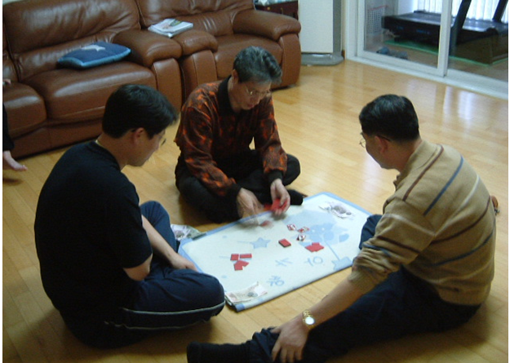
“광”파는 것이 오히려 이득인 상황
점수가 잘 안 나면 광파는 것이 득이다!
광파는 사람이 많으면 웬만큼 점수 내도 손해다!

Slide 27
광만 팔고 있는 기관들
화물노동자들이 물류를 이동해 만든 부가가치
기생하는 기관들이 많아 지는 것이 바로 현재의 자본주의
  할부 금융사 : 할부 이자의 상승
  정유사 : 가격을 올리기만 하고 내리지는 않는
  알선업체들 : 수수료만 챙기는

Slide 28
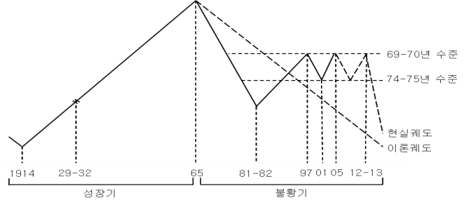
생산하지 않고 투기하는 자본주의
1980년대 이후 세계 자본주의는 건전한 생산으로는 이익이 잘 나지 않았음
한 편으로는 노동조합 탄압하여 임금을 낮추고, 다른 한 편으로는 남은 이익으로 금융 투기
노동자 임금 삭감이 바로 투기판의 종자돈!

Slide 29
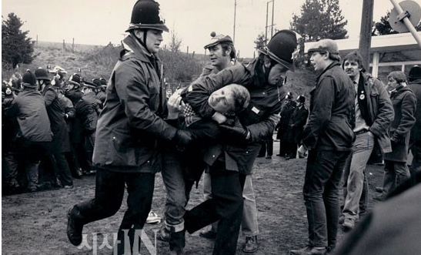
노조를 죽여야만 자본주의가 산다
1980년대 영국 대처리즘, 레이건노믹스
  20세기 중반의 노동조합 운동을 격파!

Slide 30
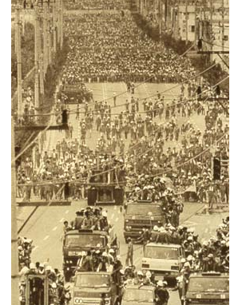
노동조합에 대한 탄압과 투쟁
“세상을 바꾸어야 하는 이유”

Slide 31
노동자에게는 다른 일이
자본가에게는 하나의 일이다!
Q> 99년 화물수송업자 등록제 도입과 비슷한 시기에 진행된 노동 관련 정책은?
A> 98년 정리해고제 도입, 비정규직 도입법 시행을 통해 노동 비용 감소.
자본가에게는 둘 다 비용일 뿐이다! 운송비용이나 노동비용이나 모두 줄여야 할 대상.

Slide 32
98년 이후 떼돈 번 재벌들
재벌들의 빚은 정부가 국민세금으로 갚아주고..
  정부가 투입한 공적 자금 160조원 (100원 동전 실은 25톤 츄레라 3만4천 7백 대 분)
노동조합은 탄압하여 저항할 수 없도록 만들고..
  김대중 노무현 정부 시절 노동자 구속자 수 급증
비정규직 확대하고 임금은 감축하고
  비정규직이 전체 노동자의 60%까지 확대
빚은 없어지고, 비용은 줄고,
매출은 확대(수출증가) ➔재벌 이익 급증

Slide 33
[참고] 한국 수출 증가의 진실
2000년대 이후 미국의 빚쟁이 성장(세계 유일 강자만이 가능한 부채 소비)
미국 소비가 전세계 경제를 성장시켰음
미국 부동산 시장 급상승
연봉2천만원 노동자,
8천만원 빚내어 주택구매
2년 후 1억 3천만 원 예상. 예상 차익인 5천만 원을 가지고 신용구매
자동차 새로 뽑고, 두 배로 먹고,
두 배로 소비
중국 수출 급성장
중국 및 미국에 한국 수출 급성장

Slide 34
고용 없는 성장
미국의 소비 증가는 부채에 기반한 거품 성장에 불과
  (미국) 경제 성장에도 불구하고 고용 증가가 없음
  (한국) 한국 등 수출 국가들도 저임금 비정규직을 고용하여 생산 확대하여 고용 증가 없음.
금융 투기자들, 독점재벌들의 몫은 증가
  씨티은행 자산 2조 달러( 2,400조 원). 한국의 모든 노동자들이 3년 동안 한 푼도 안 쓰고 일한 정도의 자산
  삼성, 현대 등은 외환위기 이후 세계적 기업으로 성장
    무노조 삼성의 자산 규모 318조

Slide 35
경제 위기
투기 거품의 붕괴
  부동산 하락으로 전세계 모든 생산이 감소
한국 수출입 컨테이너 추이

Slide 36
경제 회복을 위한 카드는
노동자 죽이기
자본가들의 위기 수칙
1> 비용을 줄여라!
2> 정부 돈을 이용하라!
3> 노동조합에 양보하지 마라!
생산 비용 감축 : 임금 비용 감축, 운송 비용 감축
정부 돈 : 은행자본확충펀드 + 구조조정기금 40조
반노조 정책: 노조 파괴, 강한 공권력 요청

Slide 37
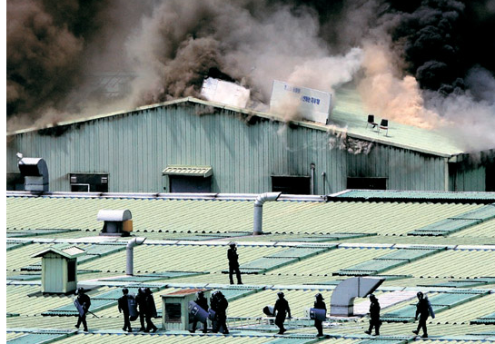
노동조합에 타협은 없다?
2009년 쌍용차,
  “노조 때문에 1원도 지원하지 않겠다”
2009년 초
이명박 정부는 우리은행에 1조 3천억 원 지원
(은행자본확충펀드)
왜? 우리은행이 미국에서 부동산 투자하다 1조 6천억 손실

Slide 38
노동자의 선택 1
조금만 참으면 좋은 날이 온다?
  세계 경제가 회복되더라도 고용 및 임금에 더 나쁜 조건을 만들 가능성이 큼
  (미국) 가을 들어 전기 대비 2~4% 성장으로 회복했지만 실업률은 오히려 10% 선까지 상승
  (한국) 빠른 회복 모습을 보이고 있지만 고용 조건은 더욱 하락 중. 임금 하락 및 유사 실업자 증가
    물동량 회복되는 듯 보이지만 경쟁 격화로 오히려 실질 수입은 감소

Slide 39
노동자의 선택2 – 세상을 바꾸자!
물류를 멈춰 세상을 바꾸자!
  자본주의는 더 이상 노동자와 타협할 최소한의 여유도 잃고 있음.
  세계 경제 회복은 노동자에게는 회복이 아니라 더 끔직한 노동 조건 하락의 세상일 수도 있음
  생존을 위한 연대, 노동자가 주인 되는 세상을 위한 연대가 필요

Slide 40
바닥을 향한 경쟁인가
세상을 바꾸는 연대인가?
2008년 세계 경제 위기 이후 자본주의
  더 이상 빚으로 소비할 수 없다면? → 저점 균형
  생산도 소비도 적게 이루어지는 장기 저성장
세상을 바꾸는 연대
물동량
감소
실업 증가로 경쟁 격화
저가운임
(저임금)
생산 감소
확대
세상을 바꾸는 연대
정부 정책의 변화
노동자 힘의 증가
연대의
증가

Slide 41
과연 현재 상태로 화물노동자로
살아갈 수 있을까?
화물노동자의 생애 주기 대차대조표
자산 | 볼보 트럭
 | 25평 아파트
 | 적금 통장
 | 유가 주식
부채 | 자동차 할부금융 잔액
 | 부동산 담보 대출
자본 | 매월 수입
 | 유산

Slide 42
운송 수입 이 아래 항목보다 커야 부채보다 자본이 커짐
  1. 할부금융 이자 + 주택담보대출 이자 + 운송 비용(화물차 감가상각, 톨비 등)
  2. 화물자동차의 자산 가치 감소액 + 부동산의 자산 가치 감소액
모든 자산 가치가 하락하고, 이자는 상승하고 있는 상황에서 화물노동자가 부를 축적하는 것은 불가능!!
화물운송수입이 이 모든 비용을 상쇄할 만큼 늘어나는 것 역시 경제 상황 상 불가능

Slide 43
죽거나 싸워 바꾸거나!!!
(현재의 수입지출이 아니라 전 생애 에 걸친 지출과 수입을 생각해야만 할 때!)

Slide 44
화물 노동자 – 세상을 바꾸는 황금 열쇠!
한국에서 국민 경제 차원의 손실을 미치는 파업
자본가와 정부가 가장 두려워 하는 파업
자동차 3사(현대, 기아, 지엠대우) 파업
  수출에 바로 타격
  자본의 대응: 귀족노동자 이데올로기, 노조법 개악
발전, 가스, 통신 등 네트워크 산업 파업
  다른 산업 생산에 타격
  자본의 대응: 필수공익사업제도로 파업 무력화

Slide 45
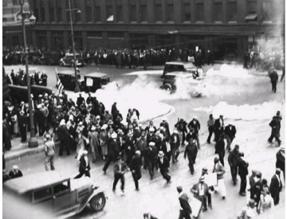
화물연대의 화물 운수 파업
  전국적 생산 마비
  자본의 대응: 화물연대 탄압, 범정부적 화물 대책
1930년 미국 트럭 노동자

Slide 46
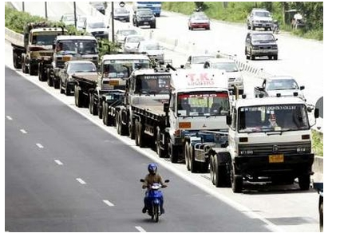
경제위기 속에서
화물 노동자들은 이미 싸우고 있다
2008년 태국 트럭 노동자

Slide 47
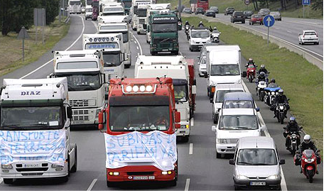
2008년 6월 스페인 트럭 노동자

Slide 48
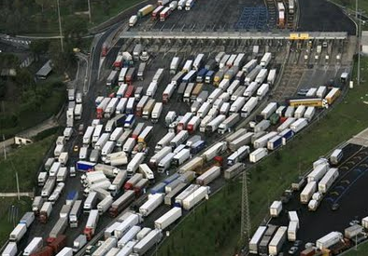
2008년 1월 이탈리아 트럭 노동자

